Slide 1
Padrões de Criação de Ramos

Slide 2
C1. Ramo de Política
Contexto
  Desenvolvedores trabalham em uma mesma codeline sobre uma determinada política
Problema
  Alguns desenvolvedores necessitam de uma nova política para a codeline
Forças
  É necessário uma nova política de codeline para alguns desenvolvedores enquanto que a velha política deve continuar para outros

Slide 3
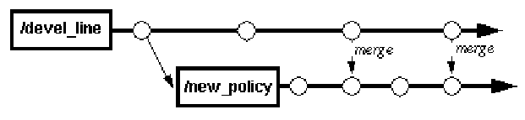
C1. Ramo de Política
Solução

Slide 4
C2. Ramo por Tarefa
Contexto
  Em uma codeline várias tarefas podem causar problemas de sobreposição em um conjunto de arquivos
Problema
  Como podem várias mudanças que sobrepõem determinados arquivos serem realizadas sem compromeer a consistência e integridade do projeto?

Slide 5
C2. Ramo por Tarefa
Forças
  Desenvolvimento paralelo sem controle pode gerar em arquivos corrompidos, perdas, desperdício de esforço e retrabalho
  Mudanças concorrentes devem ser realizadas com cuidado.
  Lockings excessivos podem causar demoras no desenvolvimento e no pior dos casos deadlock.

Slide 6
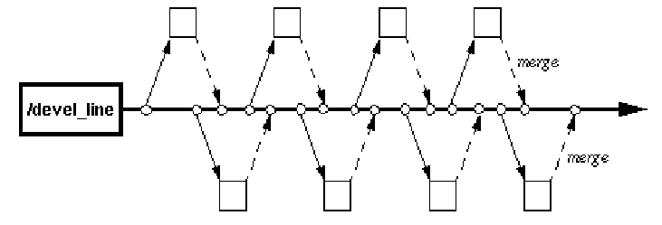
C2. Ramo por Tarefa
Solução

Slide 7
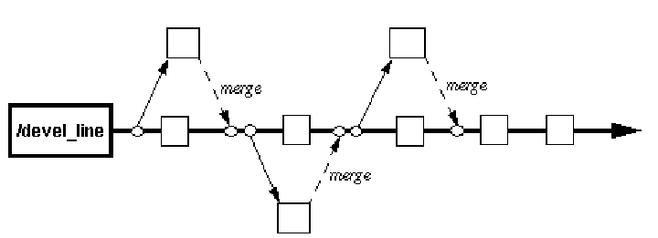
C2. Ramo por Tarefa
Variantes
  Branch per Major Task

Slide 8
C2. Ramo por Tarefa
  Branch per Change Request: Uma branch para cada requisição de mudança
  Personal Activity Branch: O dono da tarefa é o dono de branch, onde só ele desenvolve.

